Slide 1

ỦY BAN NHÂN DÂN QUẬN GÒ VẤP
TRƯỜNG THCS PHẠM VĂN CHIÊU
TỔ NĂNG KHIẾU
NĂM HỌC 2023 - 2024
BÀI GIẢNG MÔN GIÁO DỤC THỂ CHẤT LỚP 6
Chủ đề: NÉM BÓNG

Slide 2
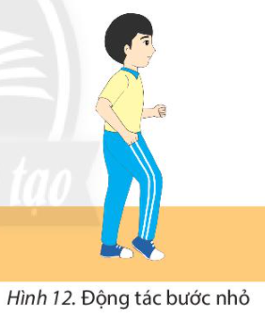
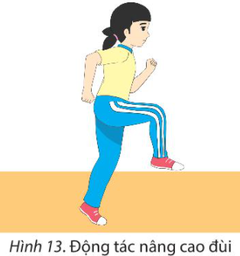
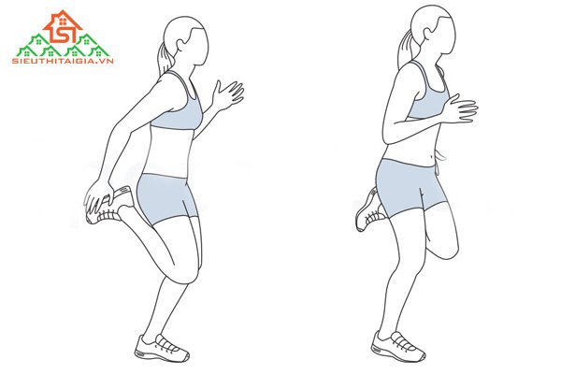
I. HOẠT ĐỘNG 1: KHỞI ĐỘNG
Khởi động chung: Xoay các khớp, ép ngang, ép dọc…
Khởi động chuyên môn:
Thực hiện các động tác bổ trợ: Chạy bước nhỏ, chạy nâng cao đùi, chạy gót chạm mông.
=> Các em xem video hướng dẫn

Slide 3
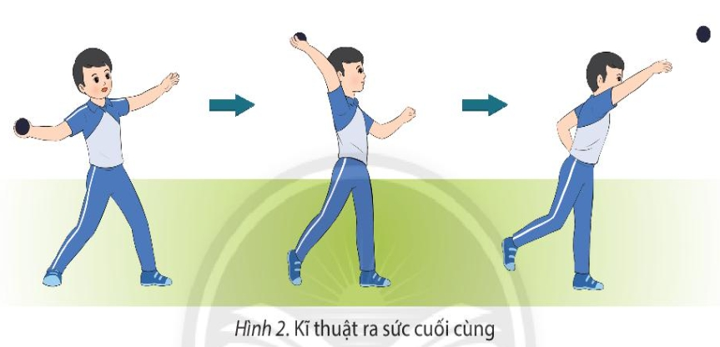
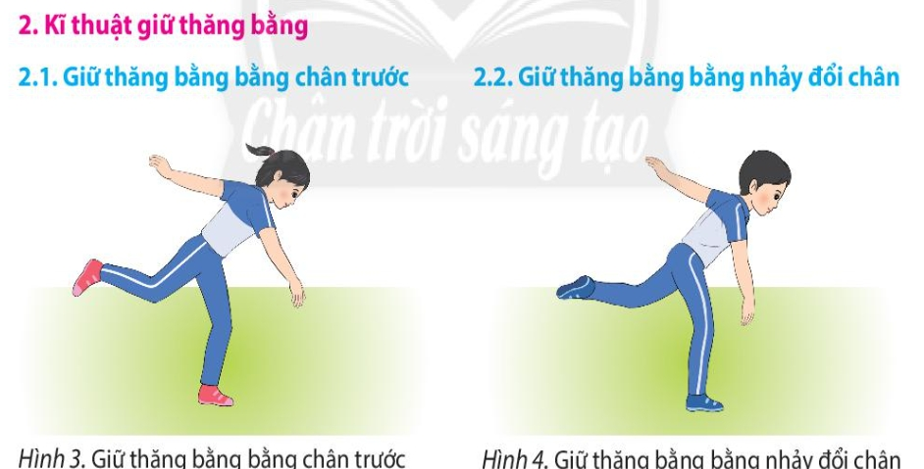
BÀI 2: KĨ THUẬT RA SỨC CUỐI CÙNG VÀ GIỮ THĂNG BẰNG

Slide 4
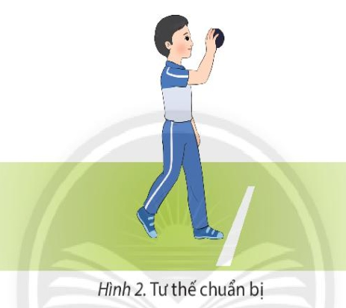
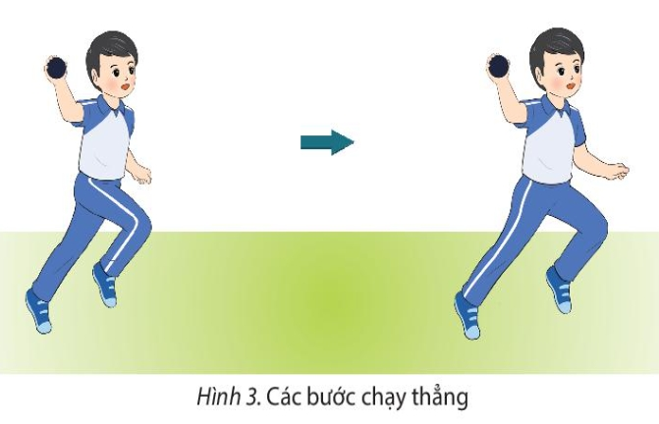
BÀI 3: KĨ THUẬT CHẠY ĐÀ

Slide 5
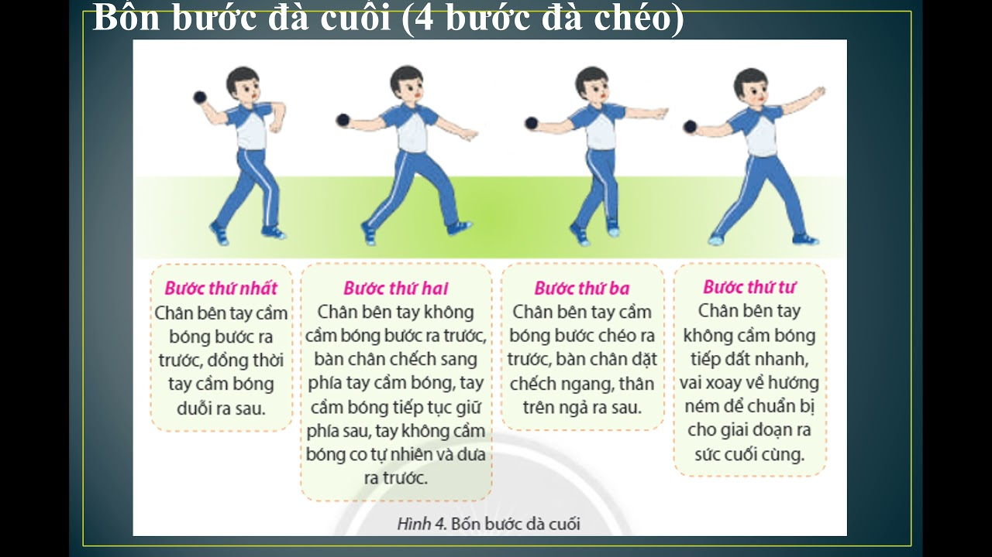

Slide 6
